Slide 1
Mavzu: O’quvchilarning ilmiy dunyoqarashini shakllantirish.Aqliy tarbiya. Ma’naviy-axloqiy tarbiya. Oʼquvchilarning mehnat, jismoniy va estetik tarbiyasi.

Slide 2
Режа.
Ilmiy dunyoqarash haqida tushuncha uning mazmun va mohiyati
Aqliy tarbiya
Ma’naviy-axloqiy tarbiyaning maqsad va vazifalari.

Slide 3

TАRBIYANING MАQSАDI- komil shaxsni voyaga yetkazish. Bundan tashqari yosh avlodni muayyan maqsad yoʼlida har tomonlama voyaga yetkazish, unda ijtimoiy ong va xulq-atvorni tarkib toptirish.
TАRBIYANING VАZIFАSI- oʼquvchilarni hayotni bilishga va unga tayyorlanishga yoʼnaltirish. Oʼquvchilarning jamiyatimizda qabul qilingan odob-axloq qoidalariga mos keladigan eʼtiqodini, axloqiy malaka va koʼnikmalarini, ehtiyoj va intilishlarini tarkib toptirishdan iborat.

Slide 4
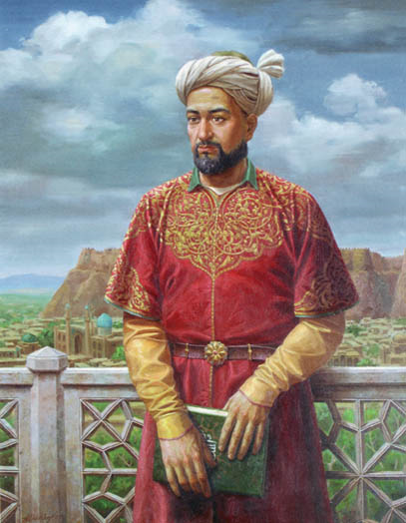
Аlisher Navoiy (1441-1501) ijodida ham muallimlar ishi ularga munosabat masalalariga keng oʼrin beriladi. U yoshlarga chuqur bilim berish uchun muallimlar mudarrislar hamda ustoz murabbiylarning oʼzlari ham bilimli va tarbiyali boʼlishi zarurligini uqtiradi. Nodon,uztoz nomiga nomunosib, johil domlalarni tanqid etadi va oʼqituvchi bilimli, oʼqitish yoʼllarini biladigan muallim boʼlishi zarur deydi. Masalan: "Mahbub-ul-qulub" asarida maktabdorlar haqida fikr yuritar ekan, ularning oʼta qattiqqul, johil va taʼmagirlarini: "Maktab tutuvchi... gunohsiz yosh bolalarni jafo qiluvchidir", - deb yozadi. Shu bilan birga oʼqituvchining mehnatining ogʼirligini holisona baholaydi:

Slide 5
Tarbiyaning qanday turlari bor?

Slide 6
Tarbiya turlari
Aqliy tarbiya
Ahloqiy tarbiya
Jismoniy tarbiya
Estetik tarbiya
Mehnat tarbiyasi
Ijtimoiy-siyosiy tarbiya
Iqtisodiy tarbiya
Ekologik tarbiya

Slide 7
1) axloqiy tarbiya- o’quvchilarni ijtimoiy-axloqiy me’yorlar mazmunidan habardor etish.
2) aqliy tarbiya-o’quvchilarni ilm-fan,texnika va texnalogiya borasida qo’lga kiritilayotganyutuqlar,yangiliklar va kashfiyotlardan boxabar etish.
3) jismoniy tarbiya-o’quvchilarni o’z sog’liklarini saqlash va mustaxkamlash,organizmni chiniqtirish,jismoniy jihatdan to’g’ri rivojlanishi va uning ishchanlik qobilyatini oshirish.
4) estetik tarbiya-o’quvchilarda estetik his-tuyg’u,estetik didni tarbiyalash ,ularni ijodiy qobilyatlari,estetik extiyojlari va go’zallikni sevish,go’zallikka intilish tuyg’ularini rivojl;antirish,estetik madaniyatni shakillantirish.

Slide 8
5) ekalogik tarbiya-o’quvchilarga ekalogik bilimlar berish asosida shaxs,jamiyat va tabiat birligi hamda aloqadorligini o’quvchilarga tushuntirish.
6) iqtisodiy tarbiya-o’quvchilarga iqtisodiy bilimlarni berish asosida mamlakat iqtisodiy barqarorligini ta’minlash,bozor infrastrukturasi qoidalariga amal qilish.
7) huquqiy tarbiya-o’quvchilarga davlat Konistitutsiyasi,davlat haqidagi ta’limot,fuqorolik,oila,mexnat va sud ishlarini yurutish ,boshqarish huquqlarining ma’nosini tushuntirish.
8) g’oyaviy- siyosiy tarbiya- o’quvchilarga siyosiy bilimlarni berish, O’zbekiston Respublikasi Konistitutsiyasi,fuqorolik jamiyati asoslai,davlat organlarini faoliyati,shuningdek,O’zbekiston Respublikasining ichki va tashqi siyosati mazmunini o’rganishni taminlash ,o’quvchilarda siyosiy madaniyatni shakillantirish.

Slide 9
Tarbiya turlaridan aqliy va axloqiy tarbiyani tushuntirib bering?

Slide 10
Aqliy tarbiya - o‘quvchilarni ilm-fan, texnika va texnologiya borasida qo‘lga kiritilayotgan yutuqlar, yangilik va kashfiyotlardan boxabar etish, ularga ijtimoiy va tabiiy fanlar asoslari xususidagi bilimlarni berish tarzida tafakkurni shakllantirish, dunyoqarashini rivojlantirishdir.

Slide 11
Aqliy tarbiya
Ta’rif
Maqsad
Mazmun
Metod
Vosita
Shakl
Natija
Yosh avloni
aqliy
madaniyatini
shakllantirish
Aqliy
madaniyatni
shakllantirish
Aqliy ong,
aqliy his-tuyg’u,
aqliy xulq atvor
Tushuntirish,
namuna,
rag’bat
O.A.V
Internet
Jamiki fanlar
Ilmiy
dunyoqarashni
shakllantirish

Slide 12
Dunyoqarash –kishilarning olam va uning o’zgarishi,rivojlanishi haqidagi ilmiy,falsafiy,siyosiy,huquqiy,axloqiy,estetik,diniy,va hokazo qarashlari va tasavvurlari majmuasidan iborat.

Slide 13
Dunyoqarash –ijtimoiy borliqning in’ikosidir.Unda ijtimoiy turmush aks etadi va u muayyan tarixiy davrda insoniyat yaratgan bilimlar darajasiga hamda ijtimoiy tuzumga bog’liq bo’ladi
Dunyoqarash –bu olam haqidagi yaxlit umumiylashtirilgan bilimlar to’plamidir.

Slide 14
Dunyoqarashni 3 xil turi mavjud:
Mifologik dunyoqarash
Diniy dunyoqarash
Falsafiy dunyoqarash

Slide 15
Ilmiy dunyoqarash –ijtimoiy tarixiy hodisa sifatida doim vorislik asosida rivojlanadi.O’tmish dunyoqarashlari yangi dunyoqarashining ildizini tashkil etib,uni xayotbaxsh ozuqa bilan ta’minlab turadi.

Slide 16
Aqliy ?
Axloqiy?

Slide 17
Avvalombor prizidentimizning yoshlarimizga iymon-eʼtiqodini mustahkamlash, irodasini baquvvat qilish, ularni oʼz mustaqil fikriga ega bo’lgan barkamol insonlar qilib tarbiyalash. Ularning tafakkurida oʼzligini unutmaslik, ota-bobolarning muqaddas qadriyatlarini avaylash va hurmat qilish fazilatlarini qaror toptirish, ularning men o’zbek farzandiman, deb gʼurur va iftoxor bilan yashashiga erishishdir...» degan soʼzlari bilan boshlasak

Slide 18
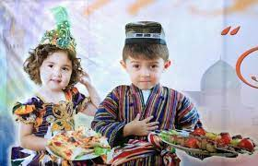

Axloq (arabcha xulq-atvor demakdir) - ijtimoiy ong shakllaridan biri, ijtimoiy tartib-qoida bo’lib, bu tartib-qoida ijtimoy hayotning barcha sohalarida kishilarning xatti-harakatini tartibga solish vazifasini bajaradi. Axloq omma faoliyatini tartibga solishning boshqa shakllari (o’quv, ishlab chiqarish, xalq an’analari) da o’z talablarining asoslanishi, amalga oshirilishi va omma fikri asosida tartibga solinishi bilan farq qiladi. Axloq talablari barchaga taalluqli, biroq hech kimning ko’rsatmasi, hech qanday maxsus buyruq asosida bajarilmaydigan, ixtiyoriy amalga oshiriladigan burch shakliga kiradi.

Slide 19
Maʼnaviy-axloqiy tarbiyani tashkil etish ijtimoiy tarbiyaning muvaffaqiyatini taʼminlovchi eng muhim omil sanaladi. Maʼnaviy-axloqiy taʼlim va tarbiya oʼzaro booʼliqlik, uzviylik, aloqadorlik hamda dialektik xarakterga ega boʼlib, shaxs maʼnaviy axloqiy kamolotini shakllantirish asosi hisoblanadi. Maʼnaviy axloqiy taʼlim oʼquvchilarga maʼnaviy–axloqiy, ijtimoiy-axloqiy munosabatlar mohiyati toʼoʼrisida tizimlangan bilimlarni berish, ularda maʼnaviy-axloqiy bilimlarni egallashga boʼlgan ehtiyojni yuzaga keltirish maʼnaviy-axloqiy ongini shakllantirish jarayoni boʼlib, u izchil, uzluksiz, tizimli tarzda tashkil etilishi lozim.

Slide 20
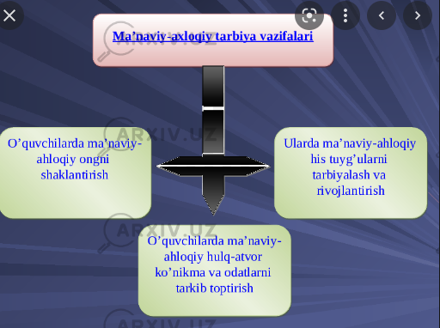

Slide 21
Ahloqiy tarbiya
Ta’rifi
Maqsad
Mazmun
Metod
Vosita
shakl
Natija
Yosh avlodni
ahloqiy
madaniyatini
shakllantiruvchi
jarayon
Ahloqiy
madaniyatni
shakllantiarish
Ahloqiy ong,
ahloqiy hulq
atvor
ahloqiy
his-tuyg’u
Ishontyirish
tushuntirish
rag’batlantirish
O.A.V,
gazeta,
radio
Dars manaviyat
darslari
Ahloqiy
madaniyatli,
xulq atvorli

Slide 22
Ma’naviy-axloqiy tarbiya tizimida ma’naviy-axloqiy his-tuyg’ular inson tomonidan, uning voqea-hodisalar, kishilar hamda o’z xulqiga nisbatan his-tuyg’ularni uyg’otishga rag’bat paydo qiluvchi tarbiyaviy ishlar tizimli tashkil etilgandagina samarali kechadi. Mazkur tizimda xulq-atvorni shakllantirishga oid tarbiyaviy ishlar aks etadi. Shunga ko’ra ma’naviy-axloqiy xulq-odobga doir xislatlarni shakllantirishga undovchi rag’bat bilan hosil bo’ladigan faoliyat eng asosiy bo’lib hisoblanadi.

Slide 23


